Slide 1
Estructuras estáticas: Arrays

Slide 2
1.- Arrays y vectores
Hasta ahora hemos utilizado un número reducido de variables en nuestros programas que almacenan números, nombres, acumuladores, etc.
Sin embargo, supongamos que queremos guardar los habitantes de todas las provincias españolas: necesitaríamos 52 variables todas similares.
Para evitar esto se utilizan los arrays o vectores, que están formados por una serie de posiciones consecutivas de memoria, todas del mismo tipo, a las que se les dota de un nombre común y se les identifica por su posición o índice:
habitantes
 |  |  |  |  |  | …
Posición: 0
Posición: 1
Posición: 52

Slide 3
1.- Arrays y vectores
Sirven para almacenar varios datos del mismo tipo (varios números enteros, varios objetos de la clase Empleado, etc.)
En la mayoría de los lenguajes de programación los términos arrays y vectores son sinónimos; sin embargo, en Java existen realmente dos posibilidades: Arrays y Vectores
  Los arrays son estructuras estáticas, es decir, no pueden cambiar de tamaño una vez creados (tamaño fijo).
  Los vectores son estructuras dinámicas, es decir pueden cambiar de tamaño en tiempo de ejecución, cuando se inserta un nuevo elemento (invocando métodos que extienden su tamaño). Pertenecen a la clase Vector del API de Java que tiene métodos predefinidos para su manipulación.
Presentaremos en este tema sólo los arrays.

Slide 4
1.1.- Declaración de Arrays
Sintaxis:
  TipoDatos nombreArray [ ];
  o también
  TipoDatos [ ]nombreArray;
El TipoDatos indicará el tipo de cada uno de los componentes del array.
Puede ser un tipo simple (int, double, etc.) o complejo (objetos de una clase).
Ejemplo:
    int habitantes [ ];
    int [ ] habitantes;
    Profesor [ ] arrayProfesor; //array de objetos de clase Profesor

Slide 5
1.2.- Creación de arrays
Java considera a los arrays como objetos, y por tanto deben instanciarse con new .
El tamaño del array se define cuando se instancia:
TipoDatos nombrearray[ ];
TipoDatos nombrearray[ ] = new TipoDatos[tamaño];
Ejemplos:
int array1 [ ]; /*define "array1" como un objeto array de enteros */
array1=new int[5]; /* crea (instancia) el array, con capacidad para 5 enteros */
int [ ] x, y; // define 2 arrays de enteros
x= new int[5]; //crea el array x de tamaño 5
y= new int[3]; //idem el y de tamaño 3
habitantes = new int [52];//define el tamaño del array anterior
También pueden unirse las etapas de declaración y creación en una sola:
  int [ ] habitantes=new int[52];
  int habitantes[ ]=new int[52];

Slide 6
1.3.- Inicialización
Hemos dicho que se pueden crear arrays de cualquier tipo:
  Profesor [ ] arrayProfesor; /*crea un array de objetos de clase Profesor */
Los arrays se inicializan al valor por defecto del tipo correspondiente (0 para valores numéricos, nulo para char, false para boolean y null para Strings y objetos de otras clases).
Ejemplo: int [ ]habitantes=new int[52];
  Todas las componentes se inicializan a 0.
  En el arrayProfesor todas las componentes se inicializan a null

Slide 7
1.3.- Inicialización
Los arrays se pueden inicializar con valores pasados entre llaves y separados por comas:
  int a[ ]=new int [10]; /*se crea el array y se inicializa todo a 0*/
  int b[ ]={10,20,30,40,50,60,70,80,90,100}
    Se crea el array y a la vez se inicializa con los valores especificados.
  String dias[ ]={“lunes”,“martes”,“miercoles”, “jueves”,“viernes”,“sabado”,“domingo”}

Slide 8
1.4.- Utilización de Arrays
El acceso a los elementos del array se realiza haciendo uso de los corchetes y colocando entre ellos la posición o índice a la que se accede:
  nombre_array[0] nombre_array [1] nombre_array [2]
  Ejemplo: habitantes[0] daría el nº de habitantes de la 1ª provincia.
El primer elemento de un array es el que está en la posición 0.
El índice puede ser un valor, una variable o una expresión de tipo byte, short, o int.

Slide 9
1.4.- Utilización de Arrays
Java comprueba durante la ejecución que el acceso a los elementos de un array no excede de sus límites (esto provocaría una excepción ArrayIndexOutOfBoundsException).
Hay que tener en cuenta que, como el array empieza en 0, las posiciones estarán comprendidas entre 0 y tamaño-1. El acceso a una posición mayor o igual al tamaño provoca la excepción anterior.
Para conocer el tamaño del array se puede usar la variable miembro implícita length (longitud). En ese caso, las posiciones están comprendidas entre 0 y length-1.
  Ejemplo: habitantes.length valdría 52

Slide 10
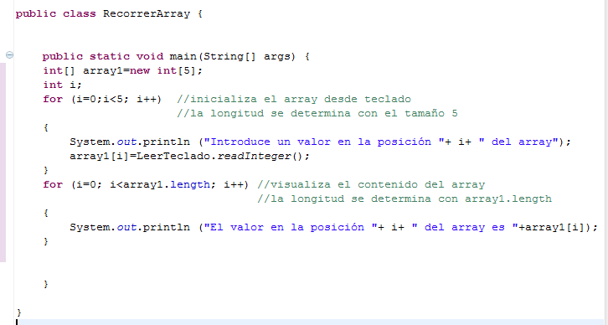
1.4.- Utilización de arrays
Los arrays se suelen manipular con bucles de tipo for:

Slide 11
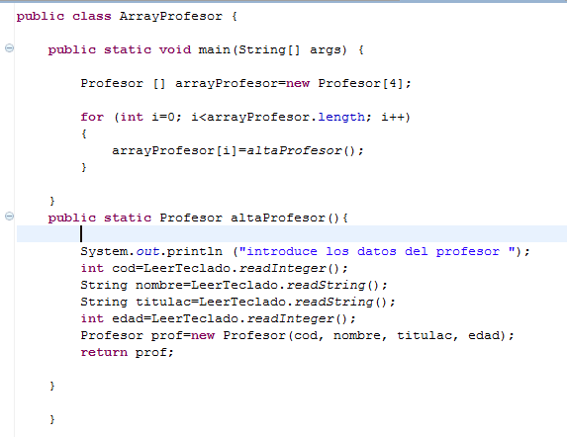
1.5.- Arrays de objetos
Hemos dicho que se pueden crear arrays de objetos.
Hay que tener en cuenta que, cuando se declara un array de objetos, no se están creando los mismos, por lo que además de crear el array hay que crear los objetos.

Slide 12
1.6.- Métodos de los arrays
Como Java trata los arrays como si fueran objetos, existen una serie de métodos heredados de la clase Object (que está en el paquete java.lang):
  equals: devuelve true o false si dos referencias son el mismo objeto
  clone: duplica un objeto

Slide 13
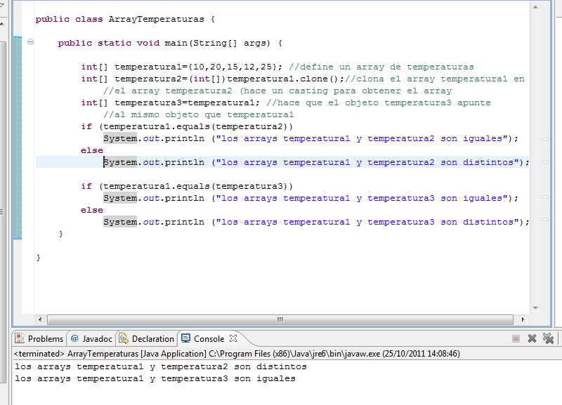

Slide 14
1.6.- Métodos de los arrays
En el ejemplo anterior, los arrays temperatura1 y temperatura2 son distintos porque son objetos diferentes aunque coincidan en contenido.
Sin embargo, temperatura1 y temperatura3 son iguales porque los dos apuntan al mismo objeto (que en realidad es una dirección de memoria donde empieza el array)

Slide 15
1.7.- Arrays Multidimensionales o Matrices
Un array multidimensional o matriz es un array de arrays, cada componente puede ser de distinto tamaño.
Para crear arrays de 2 dimensiones (bidimensional):,
  int datos[ ][ ]= new int[8][8]; //tablero cuadrado
  int datos[ ][ ]= new int[5][8]; //matriz de 5 filas y 8 columnas
La inicialización del array en el momento de la declaración podría hacerse de la forma siguiente:
  int datos[ ][ ]= {{1,4,5},{6,2,5}}// crea un array bidimensional de 2 filas y 3 columnas

Slide 16
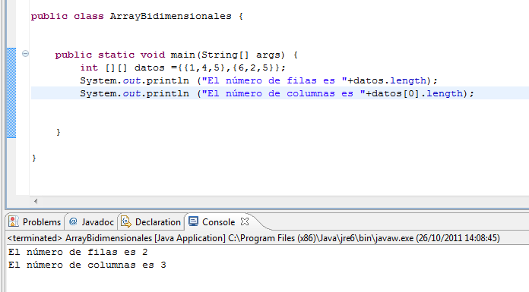
1.7.- Arrays Multidimensionales o Matrices
El número de filas viene dado por datos.length y el número de columnas por datos[0].length

Slide 17
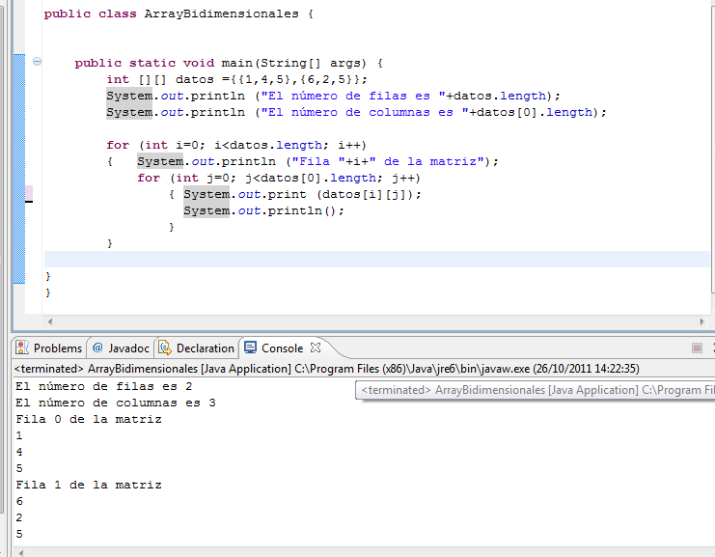
1.8.- Recorrido del array multidimensional

Slide 18
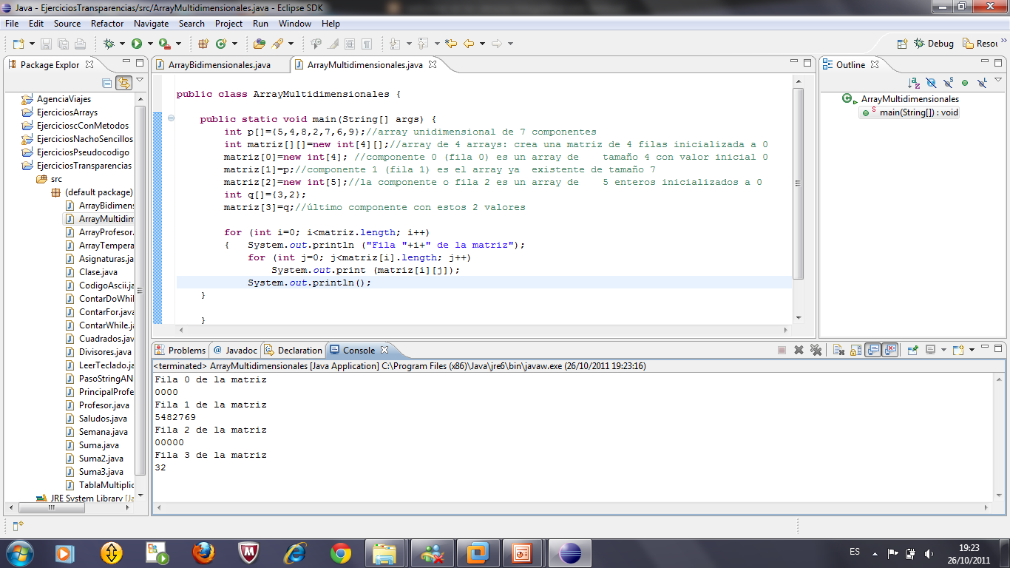
1.9.- Arrays con componentes de distinto tamaño
Aunque lo normal en un array bidimensional es que todas las filas contengan el mismo número de columnas, en Java es posible definir arrays de arrays con componentes distintas.
La instanciación de los arrays multidimensionales puede realizarse por partes: creando primero el array y después sus componentes

Slide 19
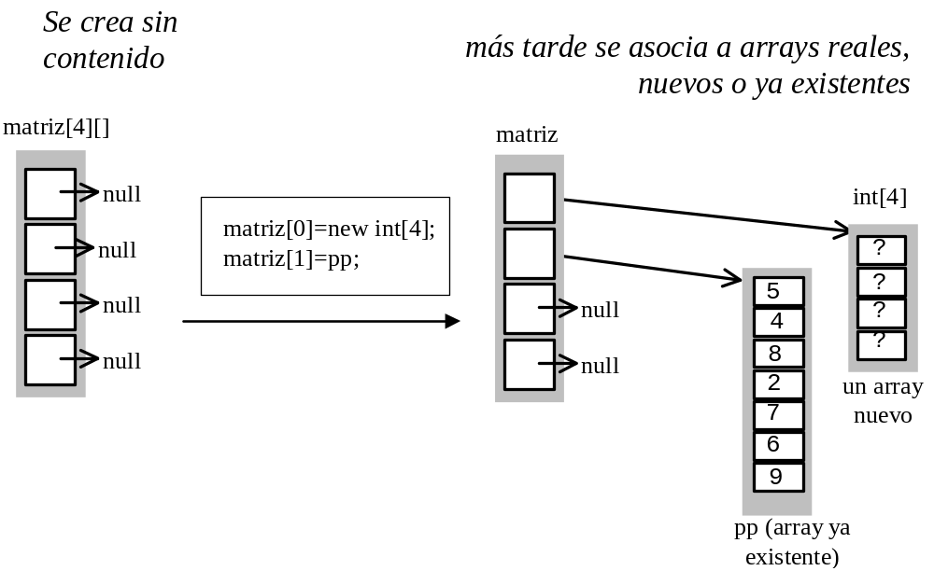
1.9.- Arrays con componentes de distinto tamaño

Slide 20
1.10.- Uso de Arrays en métodos
Un array puede:
  Ser pasado como parámetro a un método
  public static void main (String arg[])
    Los argumentos del método main se toman como un array de Strings.
    El paso del array como parámetro es por referencia, por lo que si se modifica en el método, las modificaciones permanecen en el array. Esto es así, porque un array es un objeto y por tanto una referencia a donde se encuentran los valores.
  Ser devuelto como resultado de la ejecución de un método
  public arrayEjemplo[ ] metodo();

Slide 21
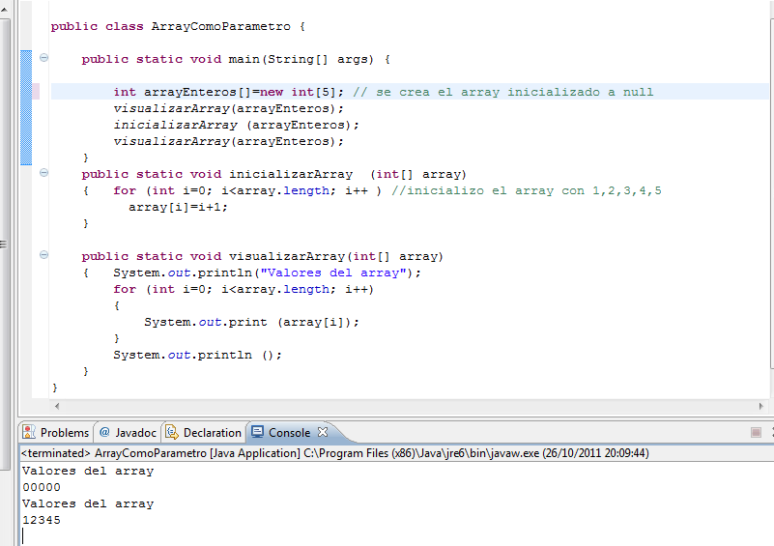
Método que modifica el array recibido como parámetro. Este cambia después de su ejecución

Slide 22
1.11.- Algoritmos de ordenación
Un array es mucho más eficiente si está ordenado, es decir, si las componentes guardan un orden (creciente o decreciente) entre sí.
La ordenación de los arrays facilita búsquedas de elementos.
Hay varios algoritmos de ordenación, algunos de los cuales son:
  Ordenación por selección directa
  Ordenación por el método de la burbuja
  Ordenación por el método de la burbuja con test de comprobación

Slide 23
Ordenación por selección directa
Este algoritmo consiste en comparar una componente del array con todas las siguientes de forma que, si es mayor, se intercambian.
De esta forma, se coloca en la 1ª componente el elemento menor y el proceso se repite para la 2ª, etc.

Slide 24
Ordenación por selección directa
3 | 2 | 5 | 6 | 1
Compara la componente 0 y 1, como 3 es mayor que 2 las intercambia
2 | 3 | 5 | 6 | 1
Compara la componente 0 y 2, como 2 es menor que 5 no las intercambia
2 | 3 | 5 | 6 | 1
No hay intercambio
Sí hay intercambio. Después del último cambio, en la posición 0 está el 1 que es la componente menor
2 | 3 | 5 | 6 | 1
El proceso se repite ahora para colocar la componente menor en la posición 1,luego en la 2, etc..
1 | 3 | 5 | 6 | 2

Slide 25
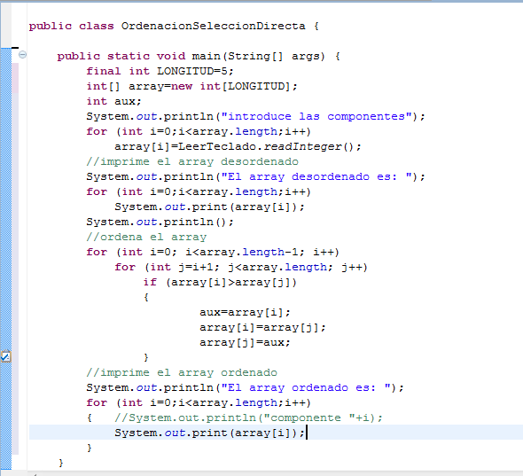

Slide 26
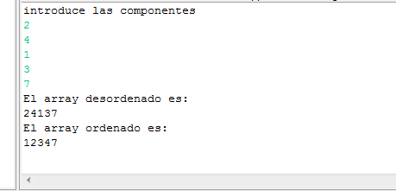

Slide 27
Ordenación por el método de la burbuja
Un método de ordenación muy popular es el denominado “Algoritmo de la burbuja”.
El nombre deriva de la idea de que se compara una componente con todas las siguientes de forma que si es mayor se intercambian. Esto hace que la componente mayor “flote” como una burbuja y se sitúe en la última posición del array (suponiendo una ordenación creciente).
En la primera iteración del algoritmo, se sitúa en la última posición la componente mayor, en la siguiente se sitúa en la penúltima posición la componente mayor de las restantes, etc.

Slide 28
Método de la burbuja
3 | 2 | 5 | 6 | 1
Compara la componente 0 y 1, como 3 es mayor que 2 las intercambia
2 | 3 | 5 | 6 | 1
Compara la componente 1 y 2, como 3 es menor que 5 no las intercambia
2 | 3 | 5 | 6 | 1
El proceso se repite ahora para colocar la componente mayor en la posición 3ª, 2ª, etc.
Idem, no las intercambia
2 | 3 | 5 | 1 | 6
Después del último cambio, en la posición 4 está el 6 que es la componente mayor

Slide 29
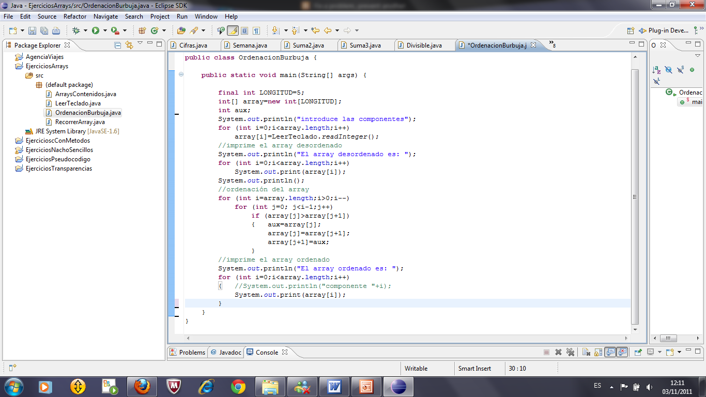

Slide 30
Algoritmo de la burbuja con test de comparación
El algoritmo de la burbuja es bastante eficiente si el array está muy desordenado; en caso contrario, sigue dando vueltas aunque en la primera iteración ya haya quedado ordenado.
2 | 3 | 6 | 5 | 8
Compara la componente 2 y 3, como 6 es mayor que 5 las intercambia
2 | 3 | 5 | 6 | 8
El array ya está ordenado en la primera iteración, sin embargo el proceso continúa hasta el final ya que el for más externo no puede parar

Slide 31
Algoritmo de la burbuja con test de comparación
Una mejora consiste en poner una variable tipo switch que indique si en una iteración ha habido intercambio, en cuyo caso, se procede a una nueva vuelta del bucle.
En caso contrario, el array ya está ordenado y el bucle debería terminar.
El control de esta variable lo lleva el bucle más externo, aunque el cambio se realiza en el bucle más interno.

Slide 32
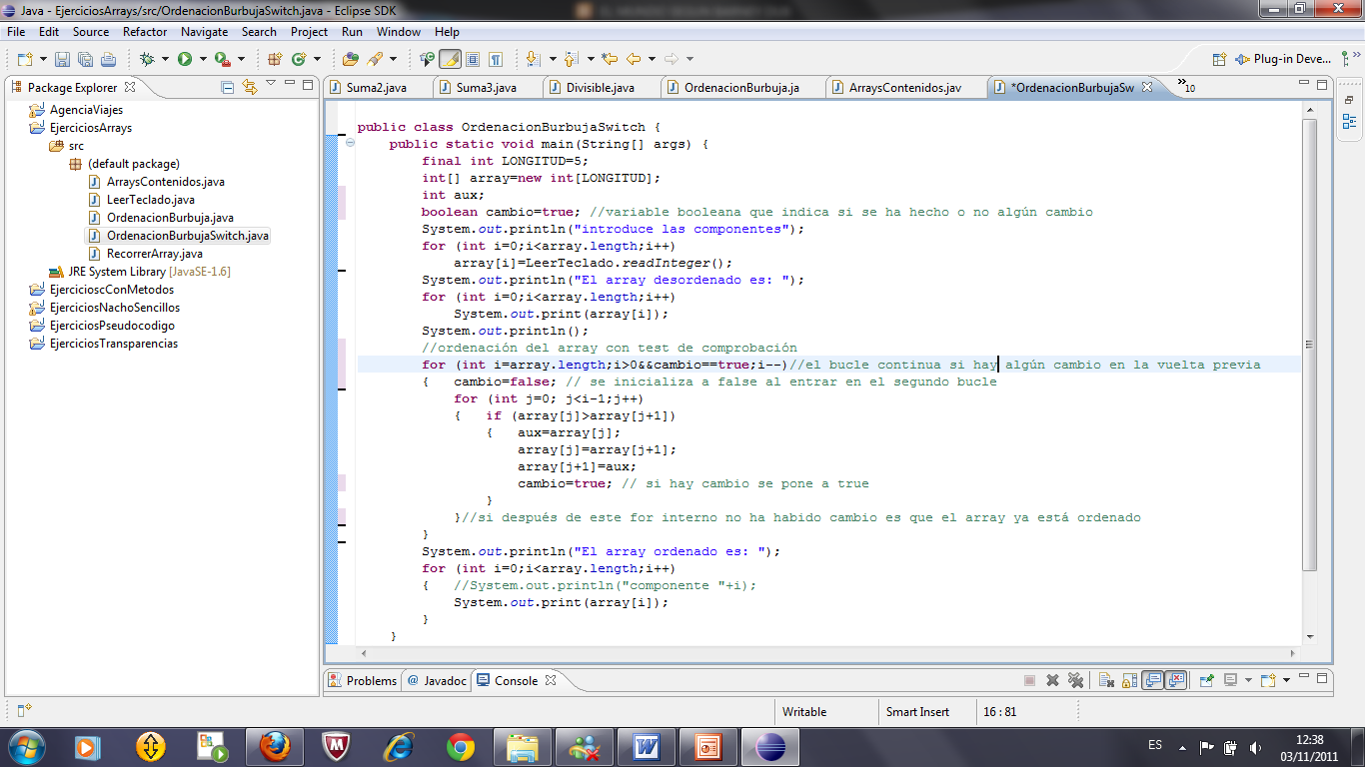

Slide 33
1.12.- Búsqueda en un array
Una operación muy común es buscar un elemento dentro de un array, para lo cual hay varios métodos:
  Búsqueda secuencial: recorre el array desde el principio hasta que lo encuentra o hasta que el array termina. Es obligatorio cuando el array no está ordenado.

Slide 34
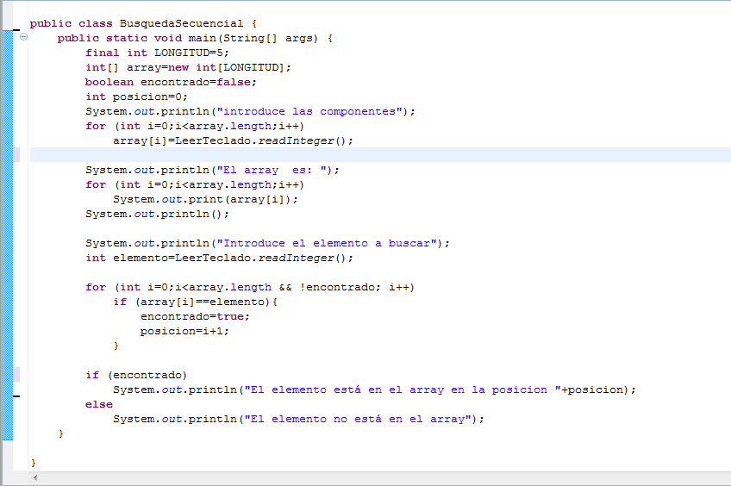
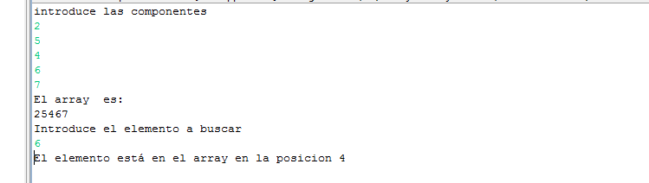

Slide 35
Búsqueda en un array
  Búsqueda binaria o dicotómica: es recomendable si el array está ordenado.
  El proceso consiste en comparar el elemento buscado con el elemento que se encuentra en la posición central del array. Si fuera ese el elemento buscado, el proceso terminaría. En caso contrario, se compara el elemento con la componente central. Si el elemento es menor que ésta, la búsqueda se reduce a la mitad izquierda del array; si no, a la mitad derecha. En ambos casos, se repite el proceso hasta que el elemento se encuentre o hasta que no se pueda seguir dividiendo el array lo que significa que el elemento buscado no está en el mismo.
  Este proceso es más rápido que la búsqueda secuencial.

Slide 36
Elemento a buscar=4
LIMITE INFERIOR
MEDIO
LIMITE SUPERIOR
1 | 2 | 3 | 4 | 6 | 7 | 8 | 9 | 10 | 11
Compara el elemento a buscar (4) con la componente central (6). Como es menor, la búsqueda se restringe a la mitad izquierda
MEDIO
LIMITE INFERIOR
LIMITE SUPERIOR
1 | 2 | 3 | 4 | 6
Compara el 4 con la componente central (3), como es mayor la búsqueda se restringe a la mitad derecha
MEDIO
LIMITE INFERIOR
LIMITE SUPERIOR
3 | 4 | 6
Elemento encontrado

Slide 37
Se puede hacer más eficiente si al elegir la mitad izquierda o derecha del array se desprecian los elementos medios que ya se han evaluado.
Se deduce que el elemento no está en el array si el limite inferior es mayor que el superior (los límites se solapan).

Slide 38
